Slide 1
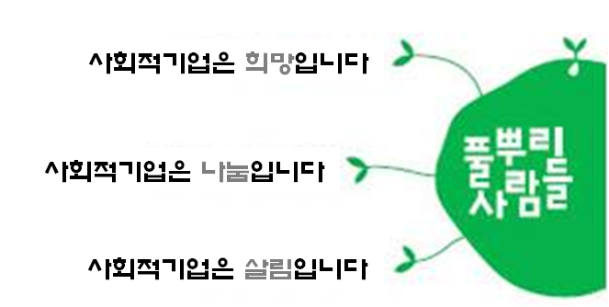
2013년 사회적 기업가 육성사업
설 명 회
(사) 풀뿌리사람들

Slide 2
사회적기업가 육성사업 개 요
사회적기업 창업 및 육성 관련 각종 인프라를 보유한 위탁운영기관을 통해『사회적기업가육성사업』참여자들에게 일정기간 동안 창업에 필요한 공간, 자금, 멘토링 등을 지원하여 사회적기업을 창업할 수 있도록 체계적으로 지원하는 사업

Slide 3
사회적기업가 육성사업 체계
사회적
기업가(팀)
한국사회적기업진흥원
(사)풀뿌리
사람들

Slide 4
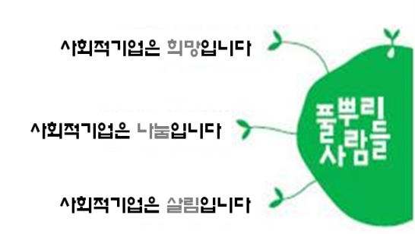
지원 내용
■ 창업공간 지원
대전 중구 보문로 310 대제빌딩 607호, 803호
대전 중구 대흥로 10번길 9(대사동)

Slide 5
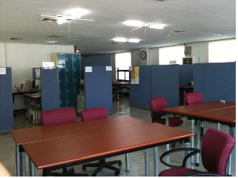
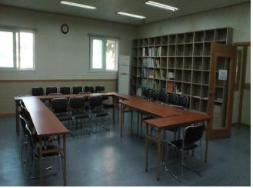
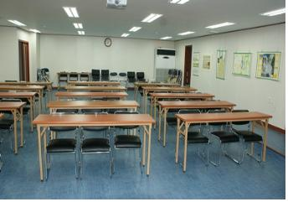

Slide 6
지원 내용
■ 창업비용지원
최소 2,000만원~ 최대 4,000만원 한도 내에서 차등 지원

Slide 7
지원 내용
■ 전문 멘토링 서비스
•소셜미션 및 비즈니스모델 명확화
•일상적 경영관리
•경영시스템 구축
•신규 사업 창출지원

Slide 8
지원 내용
■ 네트워크 지원
- 지역내 사회적경제 조직(사업체)와의 자원연계
■ 모니터링 및 사후지원

Slide 9
「사회적기업가 육성사업」창업팀 모집
■ 신청자격
• 사회적기업가로서 자질이 있고, 사회적기업 창업을 준비하는 자
• 사회적기업가(팀)은 최종 선정 시 계약기간 내 창업이 가능한 사람이어야 함.
• 1인 신청도 가능
(단, 사전교육 이수 전까지 최소 3인이상의 팀을 구성, 팀 구성원 가운데 50%이상은 사전교육 이수 必)

Slide 10
「사회적기업가 육성사업」창업팀 모집
■ 신청자격
- (퇴직･실업자) 지원 계약 종료일까지 창업이 가능한 사람
- (학생) 일정 시간을 투자하여 사회적기업을 창업할 수 있을 것으로 인정되는 사람
- (재직자) 일정 시간을 투자하여 사회적기업을 창업할 수 있을 것으로 인정되는 사람 중 소속회사(기관)장 명의의 창업활동 동의서를 제출한 사람

Slide 11

「사회적기업가 육성사업」창업팀 모집
■ 신청 제외
▸ 개인사업자/법인(영리/비영리)의 대표 또는 임원으로 재직 중인자
▸ 제출 서류에 허위 사실을 기재한 자
▸ 최근 3년 이내 정부, 중소기업청, 지자체가 추진하는 창업지원사업에 참여한 자
▸ 고용노동부, 사회적기업진흥원이 정부지원사업 참여를 제한한 경우
▸ 관련법상 창업 불가능한 경우
▸ 세법에 따른 세금 체납자
▸ 동일 사업아이템으로 타 정부지원사업에 참여한 자

Slide 12
「사회적기업가 육성사업」창업팀 모집
■ 신청기간 및 신청방법
• 신청기간 : 2013년 3월25일(월) 18시까지
• 신청방법 : 풀뿌리사람들 방문접수 또는 우편 접수
(당일 도착분에 한함)
대전 중구 대흥로 10번길 9(구 연정국악원 뒤편)
-> 인터넷접수창구(se-incu.socialenterprise.or.kr 에 참여신청해야 신청 완료

Slide 13
「사회적기업가 육성사업」창업팀 모집
신청서류 이메일 제출
3월 25일 18:00 까지
이메일주소 : 3829924@gmail.com
* 제출시 제목
: 팀명-13년도 사회적기업가 육성사업 참여신청서류 제출

Slide 14
「사회적기업가 육성사업」창업팀 모집
■ 신청서류
1. 「2013년도 사회적기업가 육성사업」참여신청서
2. 사업화계획서
3. 대표자 자기소개서
4. 대표자 및 구성원 명단
5. 대표자 및 구성원 주민등록등본
6. 개인정보 수집, 조회, 활동 및 제3자 제공동의서
7. 창업활동동의서(재직자, 재학생)

Slide 15
「사회적기업가 육성사업」창업팀 모집
사업화 계획서 작성
- 사업 개요
- 구체적인 사회적 미션
(사회문제 해결 방안, 사회적가치 창출 등)
- 사업화 계획
(창업자금 확보 및 소요비용 추계, 창업지역 및 장소, 추진 일정)
- 기업으로서의 자립 및 성장 가능성
- 사업비 산정내역(제5호 비목별 계상기준을 숙지 참조)

Slide 16
제안서 작성 팁!

Slide 17
1. 소셜미션
해결하고자 하는 사회문제가 무엇인가
사회문제 해결을 위한 아이디어가 있는가
아이디어가 사회적 영향력이 있는가

Slide 18
2. 비즈니스모델
고객 / 수혜자
외부/내부 환경 분석(SWOT분석)
경쟁업체 분석
투자 대비 수익구조

Slide 19
3. 스스로 질문
사회적기업가가 되고 싶은가
사회적기업 창업에 대한 사명감이 있는가
내 돈을 투자해서라도 창업하고 싶은
아이템인가

Slide 20

비목별 계상 기준 안내
구분 | 비목 | 세목
사회적기업가(팀) 사업비 | 활동비 (분기별 150만원 이내) | 일반수용비
 |  | 공공요금및제세
 |  | 여비
 |  | 업무추진비
 | 교육및 컨설팅 멘토링비 (사업비의 30% 이내) | 교육 및 컨설팅 멘토링비
 | 사업화개발비 (사업비의 70% 이내) | 광고선전비지급수수료(기타수수료)
 |  | 기타 창업지원비용
 |  | 기자재임차료
 |  | 재료비
 | 공통경비 (사업비의 5% 이내) | 공통교육 및 네트워크사업

Slide 21

비목별 계상 기준 안내
  ■ 활동비
  분기당 150만원( 4/4분기차는 월 50만원한도)
  사무용품 및 창업아이템관련 문헌구입비
  창업활동관련 출장여비
  창업활동관련 외부전문가 회의비
  법인 창업시 운영비 및 창업공간 공공요금 등

Slide 22
비목별 계상기준 안내
  ■ 사업화개발비
1. 카달로그․포스터, 영상, 홈페이지 또는 쇼핑몰 제작비
2. TV․신문․잡지 등 기타 간행물에 대한 공고 및 광고료
3. 온라인 쇼핑몰 입점비
4. 상품화 제작에 소요되는 외주용역비 등
5. 사업과 직접 관련이 있는 각종 인증 획득비 및 특허 출원비
6. 사업과 직접 관련된 기자재임차
7. 사업화 과정에 소요되는 소모성 재료비

Slide 23
비목별 계상기준 안내
  ■ 교육 및 컨설팅
  창업아이템 관련 외부전문강사 청탁교육
  창업아이템 관련 외부교육기관 수강
  창업경영 외부 컨설팅
  위탁운영기관 제공 외부멘토링(월 1회 의무)
  창업팀 공통교육

Slide 24

창업팀 모집
■ 창업팀 모집 설명회
• 1차 : 2013년 3월 15일(금) 14시, 19시
풀뿌리사람들 교육장
• 2차 : 2013년 3월 19일(화) 14시, 19시
풀뿌리사람들 교육장

Slide 25
창업팀 모집 상담
전화접수 후 내방
• 대표전화 : 223-9924
(ARS 연결 후 5번을 누르십시오)
이메일 상담
• 3829924@gmail.com

Slide 26
심 사
서류심사(30%) :: 신청팀 중 21개팀 선정
사전교육(30%) : 신청팀간 상호평가, 위탁기관평가
대면심사(40%) : PPT 심사

Slide 27

심 사
가점(10%)
- 최근 3년 이내에 진흥원이 주관하는 사회적기업가 창업교육을 이수한 사람
- 신청 사업을 위하여 사회적기업가(팀)이 신청한 총 사업비의 30% 이상을 자체 부담하는 경우
※ 부담의 예시: 기자재의 구입비용, 사용료 및 임차료 (구입비용, 사용료, 임차료 등의 사업비 인정비율은 진흥원이 제시하는 별도기준에 의함), 직접 창업 준비공간을 임차한 경우 해당공간의 임차료 등
- 진흥원이 주관하는 소셜벤처경연대회 입상자의 경우, 권역별 대회 입상자에게는 가점을 부여, 전국대회 입상자(기창업자는 제외)는 우선선발

Slide 28
심사 기준
사업계획의 실현 가능성
아이디어의 참신성
아이디어의 사회적 가치
기업가적 자질

Slide 29
사전교육
제1장 목적 및 추진배경
1. 목적
본 사업 및 사회적기업에 대한 이해, 소셜미션 확립, 사업계획서 구체화 등 이론교육 및 멘토링을 통해 창업팀의 의지를 확인하고 사회적기업으로 나아갈 가능성이 있는 팀을 발굴한다.

Slide 30
사전교육
제1장 목적 및 추진배경
2. 추진배경
-. 사업계획서와 짧은 대면심사 만으로 창업에 대한 확고한 의지, 소셜미션, 사회적기업 으로의 창업의지를 확인하기 어려움.
-. 사회적기업에 대한 이해 및 사회적기업가 정신 함양, 사업계획서 보완, 창업의지 확인 절차가 필요.
-. 육성사업 및 사회적기업에 대한 사전지식을 배양을 통해 사업집중도를 향상시키고자 함.

Slide 31
사전교육
온라인 교육 실시(필수 교육)
- 진흥원 사이버 교육센터
<사회적기업 기본과정>* 필수 이수
* http://edu.socialenterprise.or.kr/index.asp (사회적기업의 의의, 사회적기업가 정신 등 총 14강, 280분으로 구성)
* 수강완료 후 이수증 제출 확인(제출자에 한해 5시간 교육 인정)

Slide 32
사전교육
수료기준
-대표자 포함 팀구성원의 1/2이상
-교육시간의 70%이상 수강 및 과제 수행을 완료해야 인정(대체과제 전체교육시간중 20% 제한)
-대표자는 반드시 이수
-참여율 70%를 채우지 못할 경우 자동 탈락
-사업기간동안 대표자 변경은 1회에 한하며 사전교육을 이수한 팀구성원만이 추후 대표자 변경시 해당팀의 대표가 될 수 있음을 유의

Slide 33
사전교육
일시 : 4월 1일 ~ 4월 8일(총 4차, 25시간)
- 1차 : 4월 1일(월) 13:00~19:00
- 2차 : 4월 3일(수) 13:00~19:00
- 3차 : 4월 6일(토) 10:00~18:00
- 4차 : 4월 8일(월) 19:00~22:00
장소 : 오류동하나은행 10층 강당
풀뿌리사람들 교육장
수료식 : 4월 10일(수) 19:00 ~21:00

Slide 34
사전교육
차수 | 일정 | 교육과목 | 교육내용
1차 | 4.1.(월) (13:00~19:00) 6h | 오리엔테이션 | 사회적기업가 육성사업 및 전체 교육과정 안내, 참여자 소개 - 신청팀 사업계획서 발표
 |  | 사회적기업 일반 | 선배가 들려주는 사회적기업 이야기 (업종별 렛츠 컨퍼런스방식)
2차 | 4.3(수) (:13:00~19:00) 6h | 소셜미션 | 소셜미션 수립이해, 소셜미션 점검
 |  |  | 사회문제 구체화
 |  | 비즈니스모델 | 네트워크 관계도 만들기
과제 | 3h | 협업프로젝트 | 업종별 사회적기업 탐방 심층조사
3차 | 4.6(토) (10:00~18:00) 7h | 경영일반 | 사회적기업의 마케팅/영업전략
 |  | 협동조합일반 | 협동조합으로 사회적기업하기
 |  | 비즈니스모델 | 비즈니스모델점검, BMC작성법
 |  |  | BMC작성 워크숍
4차 | 4.8(월) (19:00~22:00) 3h | 비즈니스모델 | 비즈니스 모델 경매(투자설명회)
 |  | 과제수행 | 사업계획서 최종 수정

